Slide 1


Slide 2
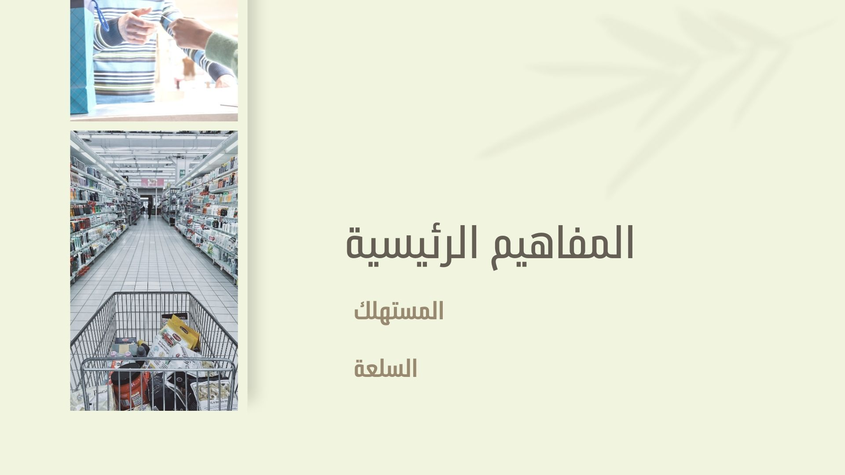

Slide 3
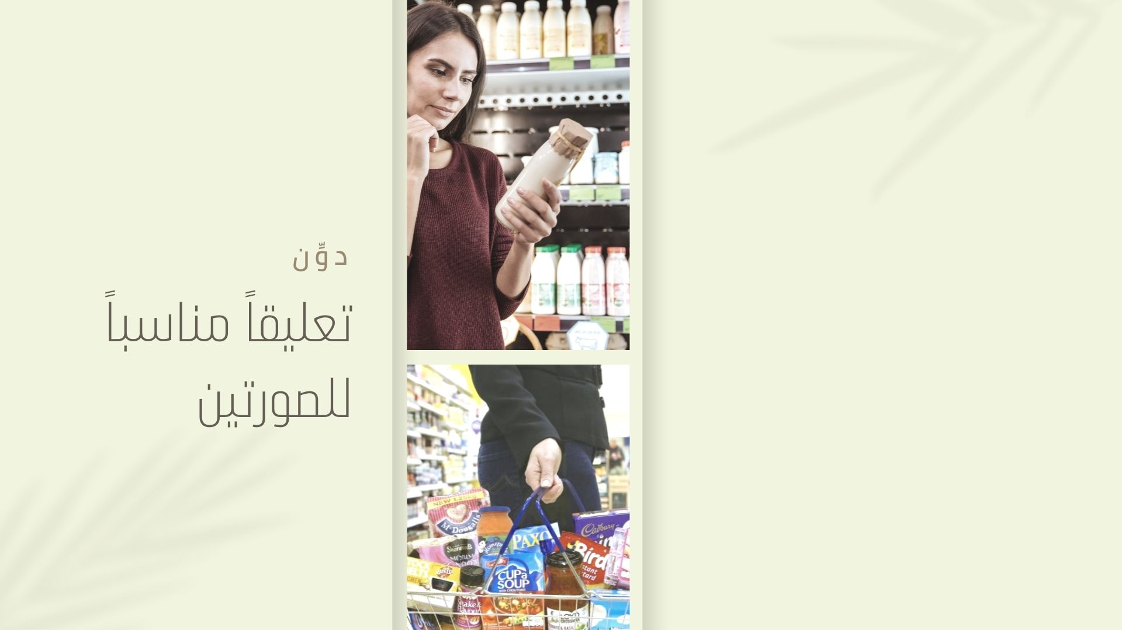
شخص مبالغ في شراء ما يحتاج وما لا يحتاج
تصرف يدل على وعي بأهمية الشراء حسب الحاجة

Slide 4
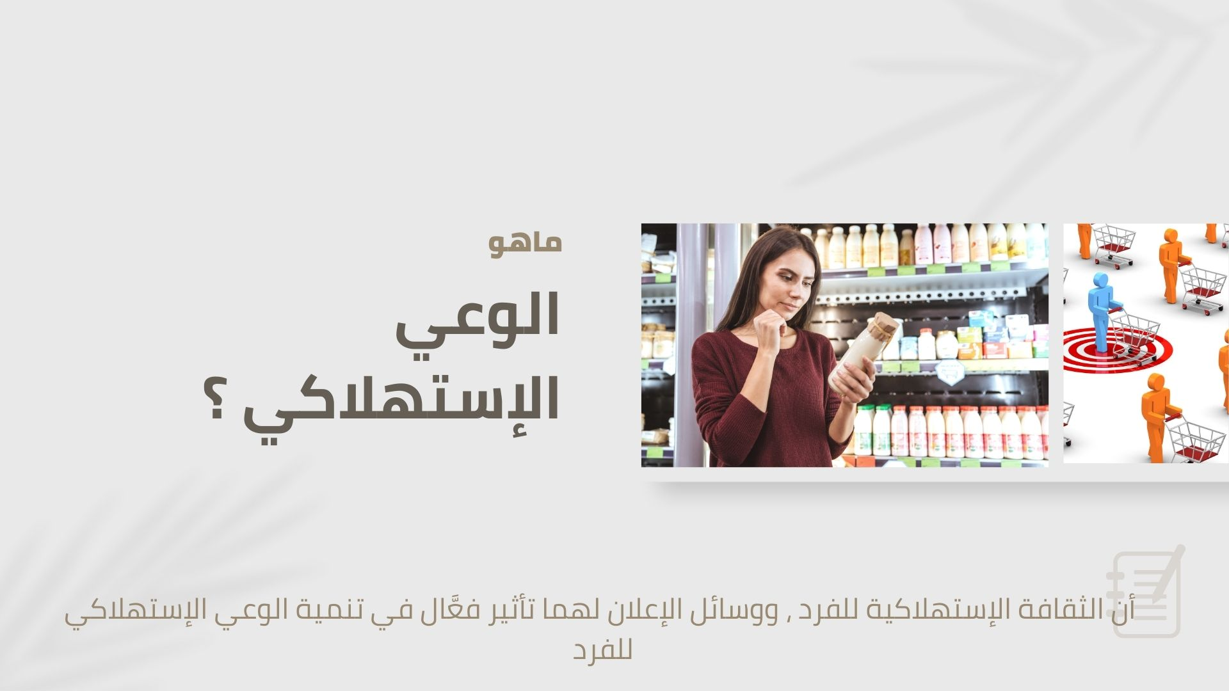

Slide 5
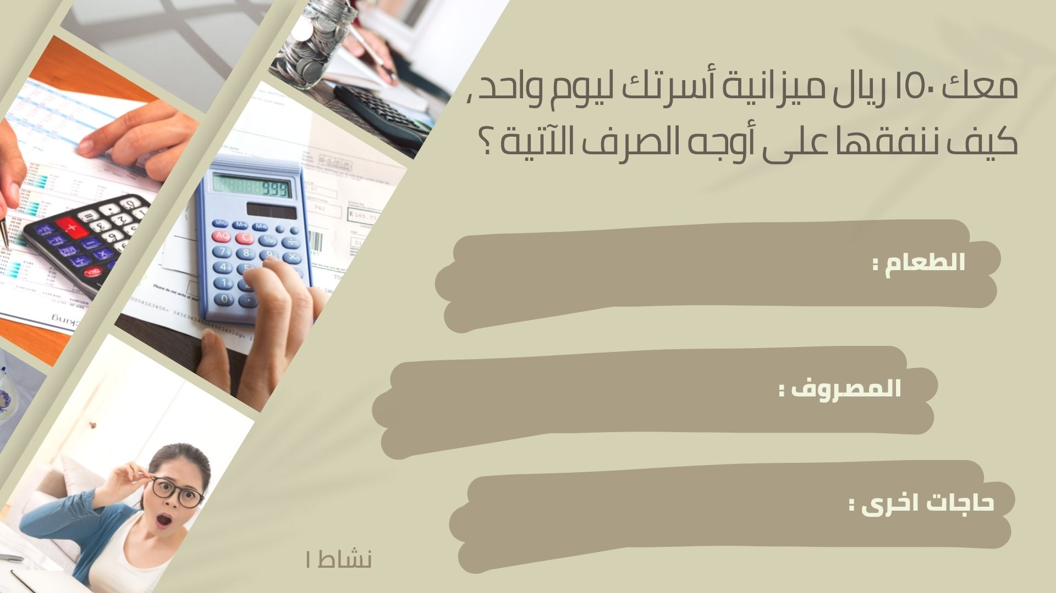
٤٠ ريال
٧٥ ريال
٣٥ ريال

Slide 6
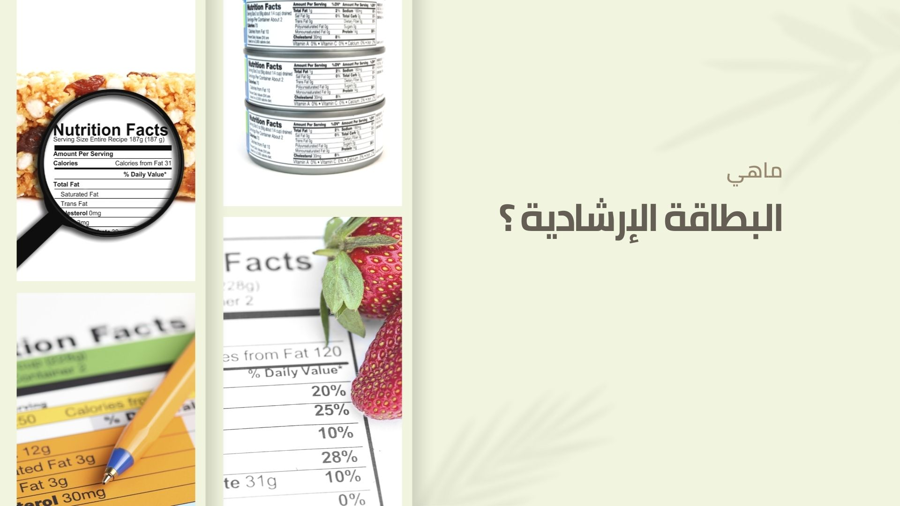
كل بيان أو ايضاح أو علامة أو مادة وصفية مصورة أو مكتوبة أو محفورة أو بارزة أو متصلة اتصالاً ثابتاً بعبوة المادة الغذائية .

Slide 7
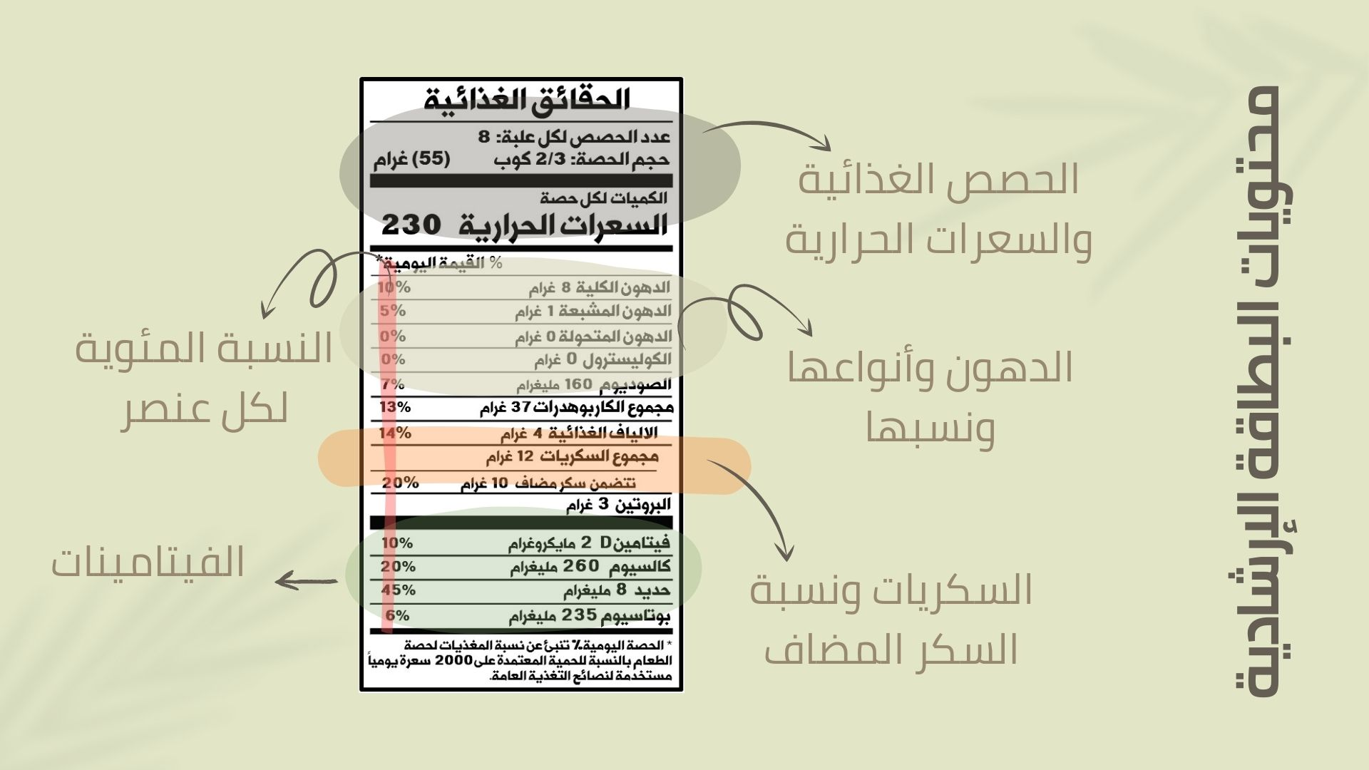

Slide 8
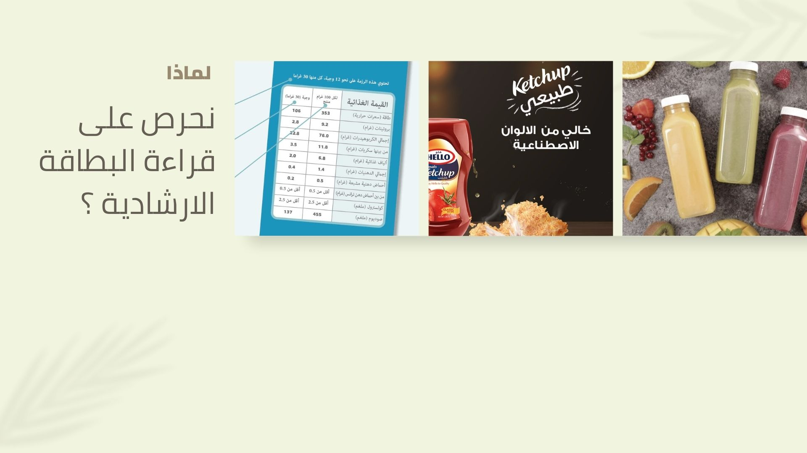
تجنب المنتجات التي لا تذكر محتوياتها
للتعرف على مكونات المنتج
اعطاء اﻷفضلية للمنتجات الخالية من المواد الضارة

Slide 9
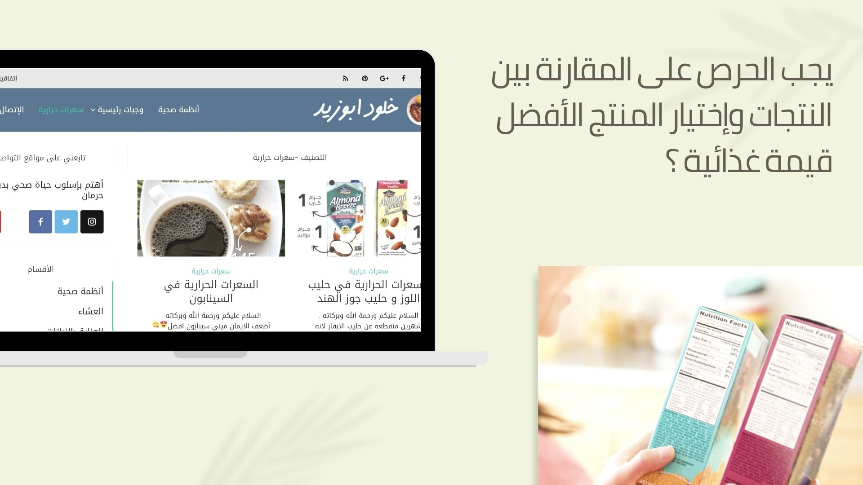

Slide 10
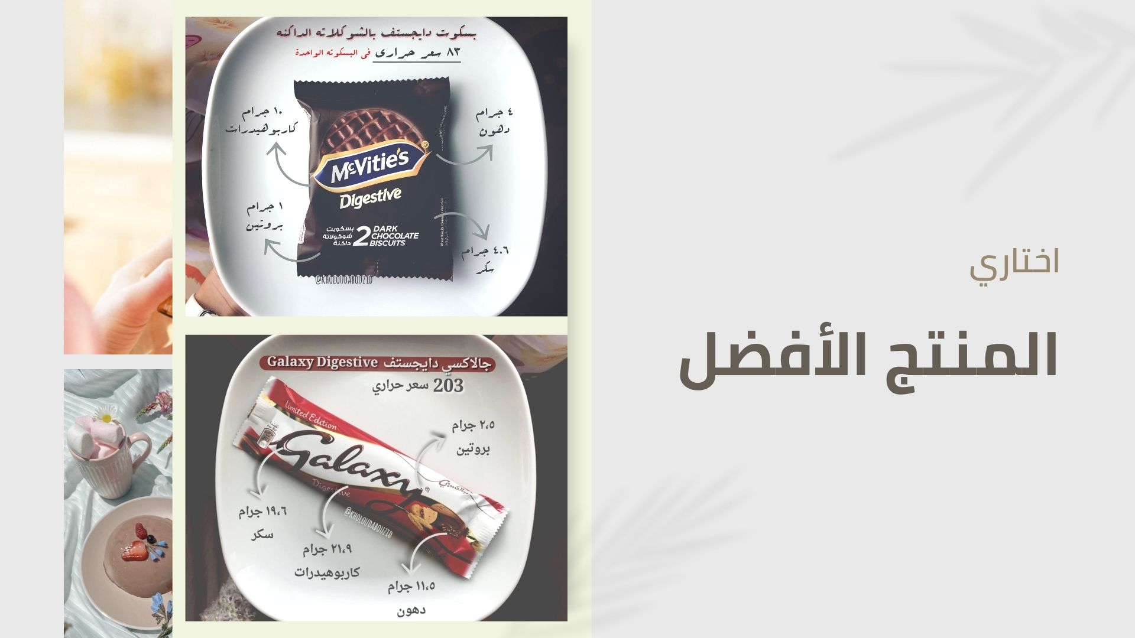

Slide 11


Slide 12


Slide 13


Slide 14
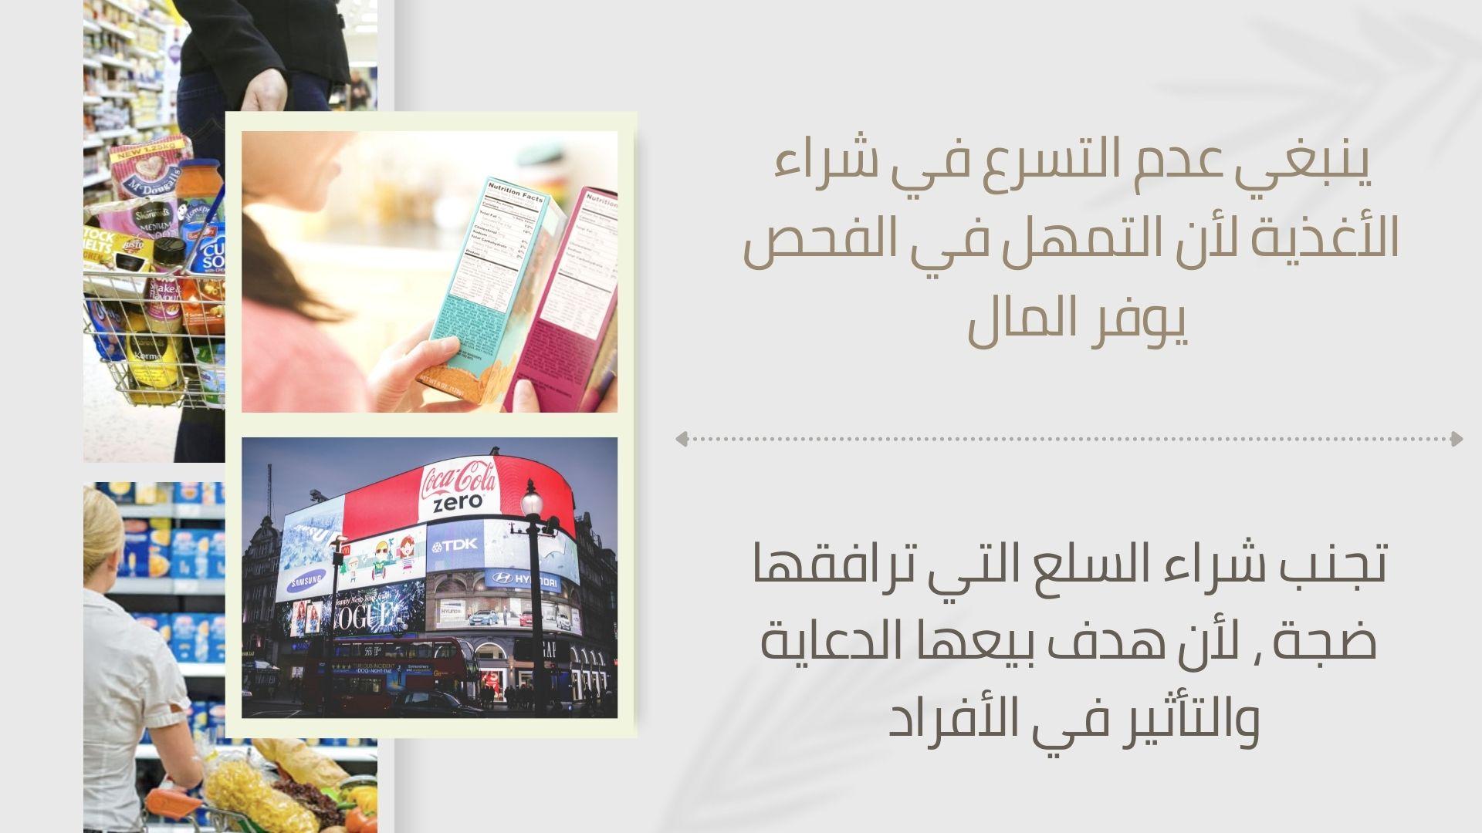

Slide 15
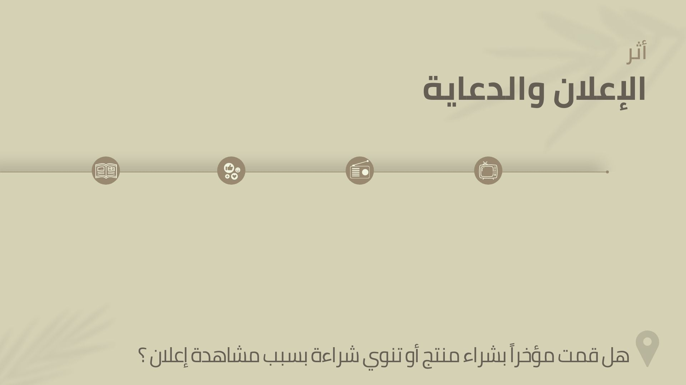
التلفاز
المجلات والجرائد
التواصل اﻹجتماعي
اﻹذاعات
المشاهير
نوافذ عرض
ملصقات ولافتات
النشرات

Slide 16
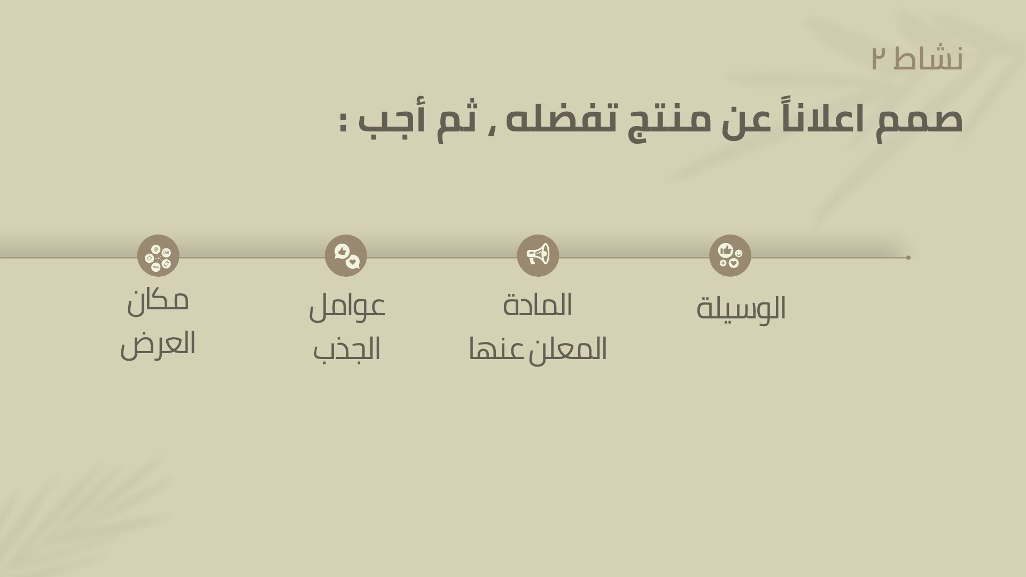

Slide 17
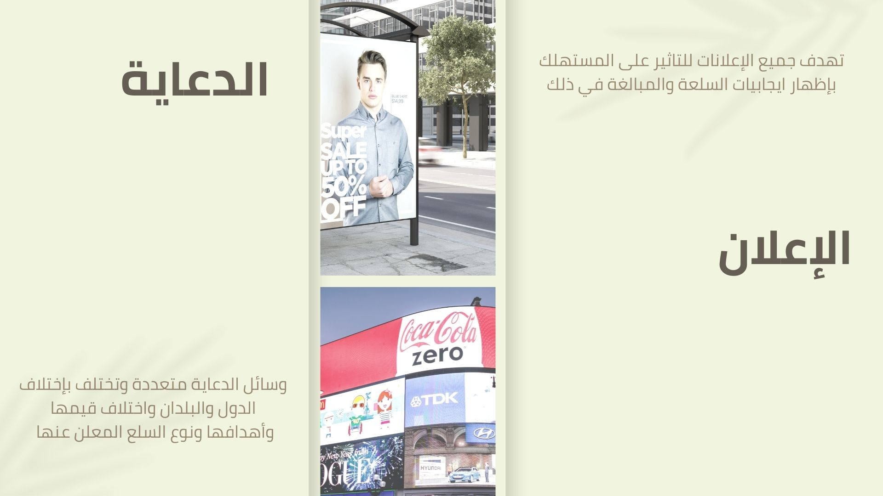
عملية اتصال غير شخصي من خلال وسائل الاتصال المختلفة لتوصيل معلومات تؤثر بالمستهلك وحثه على الشراء مع افصاح اسم المعلن .
اساليب ضغط تؤثر على المستهلك لقبول سلعة ما ،ولا تظهر فيها شخصية المعلن عنها

Slide 18


Slide 19


